Slide 1


p
CHÀO MỪNG QUÝ THẦY CÔ GIÁO VÀ CÁC EM HỌC SINH
Môn: Ngữ Văn 6
LỚP 6A2,3
GV: Đỗ Thị Lệ Hoa

Slide 2

BÀI 1- Tiết 7: Đọc hiểu văn bản:
Thạch Sanh (tiếp)
(Truyện cổ tích)

Slide 3
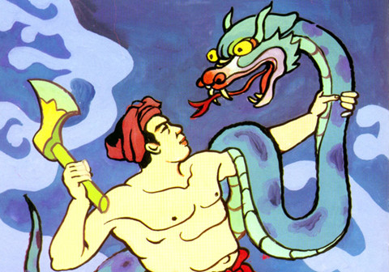
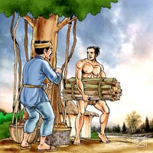
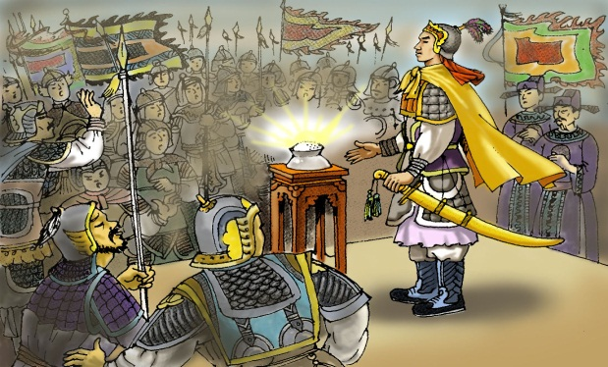
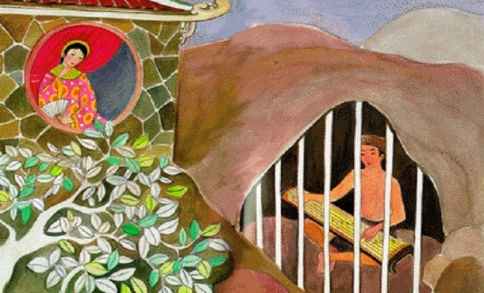
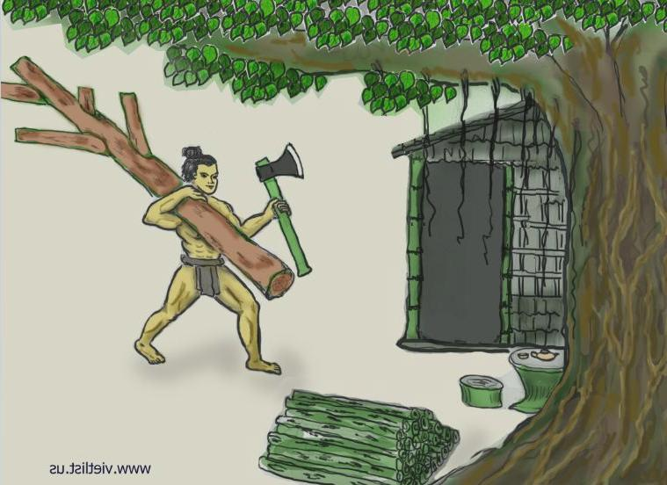
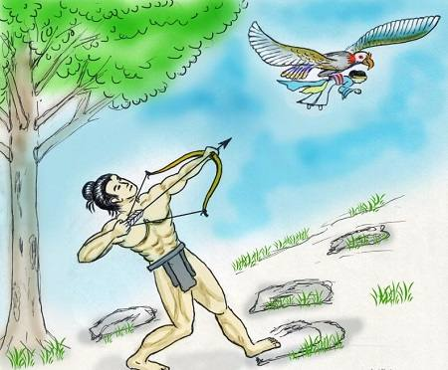
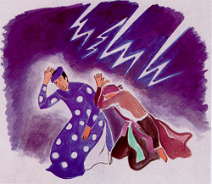
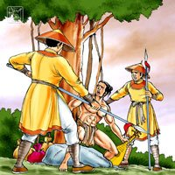
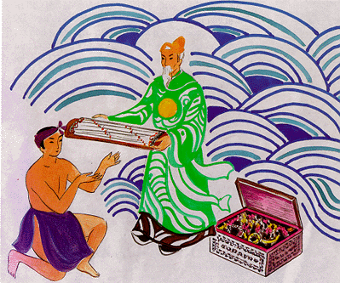
1
2
3
4
5
6
7
8
9

Slide 4
5
2
1
6
9
8
4
7
3

Slide 5
Bài 1- Tiết 7: THẠCH SANH (tiếp theo)
1. Nhân vật Thạch Sanh
a. Sự ra đời và lớn lên của Thạch Sanh
b. Những thử thách và chiến công của Thạch Sanh
Thạch Sanh trải qua mấy lần thử thách? Trong những lần đó chàng lập đượng những chiến công gì?
HOẠT ĐỘNG NHÓM
Nhận xét về những thử thách và chiến công mà Thạch Sanh đã trải qua?
Qua các thử thách, Thạch Sanh bộc lộ những phẩm chất gì ?

Slide 6
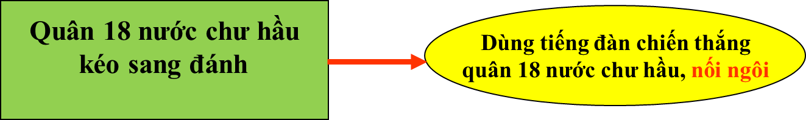
Những thử thách và chiến công của Thạch Sanh
Bị mẹ con Lý Thông lừa
đi canh miếu thế mạng
Giết chằn tinh, thu
được bộ cung tên vàng
Cứu công chúa, bị
Lý Thông lấp cửa hang
Diệt đại bàng, cứu công
chúa, cứu thái tử, được
tặng đàn thần
Hồn chằn tinh và đại bàng
báo thù, bị bắt hạ ngục
Vạch mặt mẹ con Lí Thông, được giải
oan và kết hôn cùng công chúa

Slide 7
Những thử thách và chiến công của Thạch Sanh
Bị mẹ con Lý Thông lừa
đi canh miếu thế mạng
Giết chằn tinh , thu
được bộ cung tên vàng
Thử thách ngày càng to lớn, khó khăn, nguy hiểm
Chiến công càng rực rỡ, hiển hách, vang dội hơn.
Cứu công chúa, bị
Lý Thông lấp cửa hang
Diệt đại bàng, cứu công
chúa, cứu thái tử, được
tặng đàn thần
Hồn chằn tinh và đại bàng
báo thù, bị bắt hạ ngục
Vạch mặt mẹ con Lí Thông, được giải
oan và kết hôn cùng công chúa

Slide 8
Những thử thách và chiến công của Thạch Sanh
Bị mẹ con Lý Thông lừa
đi canh miếu thế mạng
Giết chằn tinh, thu
được bộ cung tên vàng
- Thật thà, chất phác, thương người.
Cứu công chúa, bị
Lý Thông lấp cửa hang
Diệt đại bàng, cứu công
chúa, cứu thái tử, được
tặng đàn thần
Dũng cảm
Tài năng
Hồn chằn tinh và đại bàng
báo thù, bị bắt hạ ngục
Vạch mặt mẹ con Lí Thông, được giải
oan và kết hôn cùng công chúa
Nhân ái, khoan dung
- Yêu hòa bình.
Những phẩm chất tốt đẹp, tiêu biểu của nhân dân ta.

Slide 9

Bài 1- Tiết 7: THẠCH SANH (tiếp theo)
? Theo em, những nguyên nhân nào làm nên chiến công của Thạch Sanh ?
1. Nhân vật Thạch Sanh
a. Sự ra đời và lớn lên của Thạch Sanh
b. Những thử thách và chiến công của Thạch Sanh

Slide 10
Nguyên nhân những chiến công của Thạch Sanh
? Trong những thứ vũ khí, phương tiện mà Thạch Sanh có được, em thấy ấn tựơng đặc biệt với vũ khí, phương tiện nào ?
Mục đích chiến đấu vì chính nghĩa (cứu người bị hại, cứu dân, bảo vệ đất nước)
Có trong tay những vũ khí, phương tiện chiến đấu thần kì .
Có sức khỏe, tài năng đặc biệt.

Slide 11
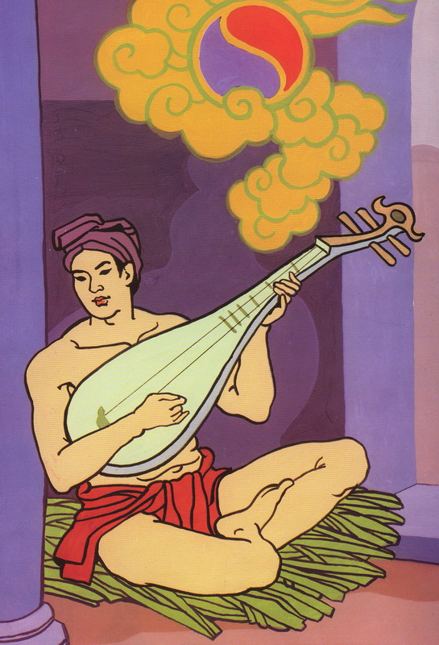
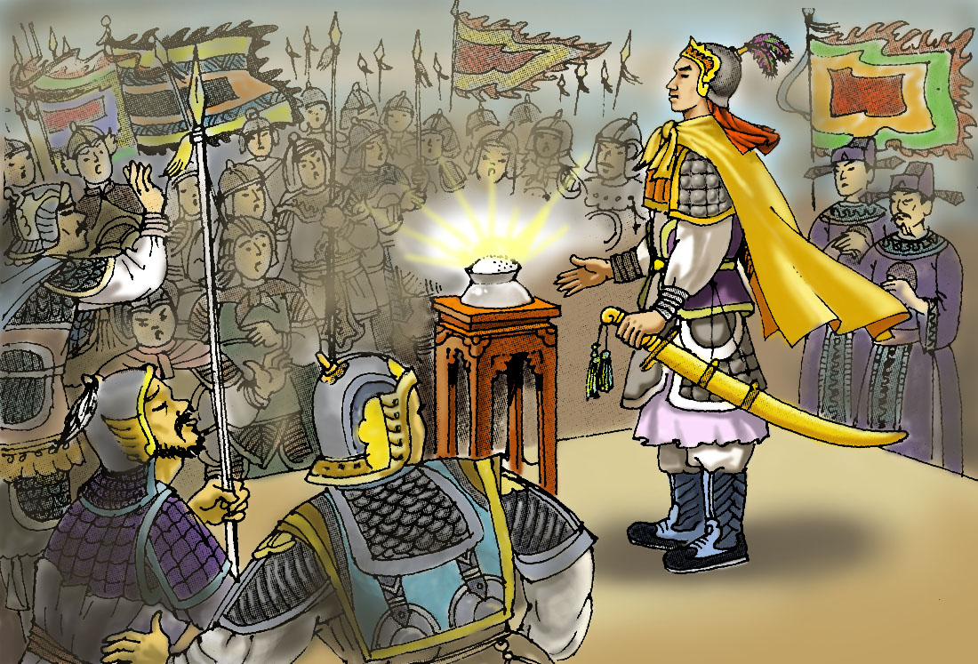
Những vũ khí thần kì của Thạch Sanh.
Cây đàn thần
Niêu cơm thần

Slide 12

Bài 1- Tiết 7: THẠCH SANH (tiếp theo)
1. Nhân vật Thạch Sanh
a. Sự ra đời và lớn lên của Thạch Sanh
b. Những thử thách và chiến công của Thạch Sanh
c. Các chi tiết thần kì
*- Tiếng đàn thần kì

Slide 13
Công chúa khỏi bệnh
Tiếng đàn tượng trưng cho công lý, cái thiện, tinh thần
yêu chuộng hòa bình.
Là vũ khí đặc biệt để cảm hoá
kẻ thù
TIẾNG
ĐÀN
THẦN
Thạch Sanh được giải oan
Lý Thông bị vạch mặt
Quân 18 nước chư hầu phải xin hàng

Slide 14
Bài 1- Tiết 7: THẠCH SANH (tiếp theo)
1. Nhân vật Thạch Sanh
a. Sự ra đời và lớn lên của Thạch Sanh
b. Những thử thách và chiến công của Thạch Sanh
? Cho biết ý nghĩa của chi tiết “niêu cơm thần” trong truyện?
c. Các chi tiết thần kì
*- Tiếng đàn thần kì
*- Niêu cơm thần kì

Slide 15
Tượng trưng cho tấm lòng nhân đạo, vị tha, khát vọng đoàn kết, tư tưởng yêu hòa bình của nhân dân ta.
Niêu cơm thần kì: Ăn hết lại đầy làm cho quân 18 nước chư hầu phải từ chỗ coi thường, chế giễu sau đó phải ngạc nhiên, khâm phục

Slide 16
*-Trò chơi “Em làm phóng viên”
Bạn có yêu thích nhân vật Thach Sanh không?
Bạn thích Thạch Sanh ở điểm nào?
Có ý kiến cho rằng: Thạch Sanh chỉ tồn tại trong truyện cổ tích. Ý kiến của bạn thế nào về vấn đề này ?
4. Bạn học tập được gì từ nhân vật Thạch Sanh ?

Slide 17
BÀI CA XUÂN 68
Hoan hô anh Giải phóng quân
Kính chào Anh, con người đẹp nhất!
Lịch sử hôn Anh, chàng trai chân đất
Sống hiên ngang, bất khuất trên đời
Như Thạch Sanh của thế kỷ hai mươi
Một dây ná, mót cây chông, cùng tiến công giặc Mỹ.

Slide 18


Bắt đầu
Giới thiệu
Thoát
GIẢI CỨU CÔNG CHÚA
Giáo án đăng ký bản quyền của Kim Dung 0336032445 https://www.facebook.com/phamkimdung25/

Slide 19

GIỚI THIỆU
Sau khi bị đại bàng bắt công chúa. Thạch Sanh cùng anh là Lý Thông tìm được đến chỗ ở của quái vật là một hang sâu không đáy. Lúc này Thạch Sanh tình nguyện buộc dây ở lưng cho người dòng xuống hang để thám thính.
Trong quá trình xuống hang, Thạch Sanh gặp rất nhiều chướng ngại vật là 6 câu hỏi được đặt ra. Em hãy giúp Thạch Sanh vượt qua các chướng ngại để giải cứu công chúa
Mỗi chướng ngại vật vượt qua được ứng với 10 điểm.

Slide 20
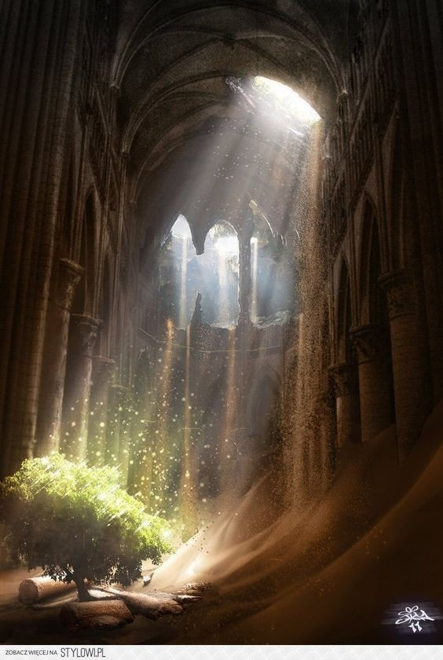






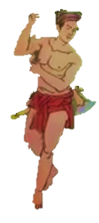


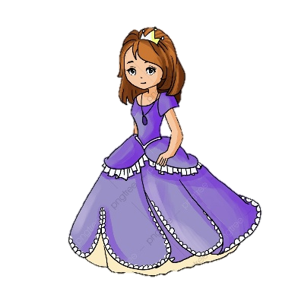



Slide 21
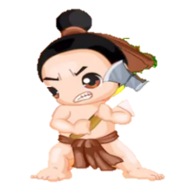
Truyện cổ tích thường có yếu tố nào sau đây?
A. Yếu tố hoang đường, kì ảo
B. Yếu tố khoa học
C. Yếu tố hiện thực
D. Yếu tố gây cười

Slide 22
Truyện cổ tích thường phản ánh cuộc đấu tranh nào trong xã hội?
A. Cuộc đấu tranh giữa con người và thiên nhiên
B. Cuộc đấu tranh giữa thế giới phàm tục và thế giới thần tiên
C. Cuộc đấu tranh giữa khu vực văn minh và khu vực lạc hậu
D. Cuộc đấu tranh giữa cái thiện và cái ác

Slide 23
Kiểu kết thúc “có hậu” trong truyện cổ tích có nghĩa là:
A. Kết hé mở nhiều diễn biến tiếp theo chưa được kể hết
B. Kết thúc bất ngờ, khó dự đoán trước
C. Cái thiện thắng cái ác, ở hiền gặp lành, ác giả ác báo
D. Kết không giống trong đời sống thực tế
Giáo án đăng ký bản quyền của Kim Dung 0336032445 https://www.facebook.com/phamkimdung25/

Slide 24
Chi tiết nào không cho thấy nguồn gốc ra đời và sự lớn lên khác thường, thần kì của Thạch Sanh
A. Ngọc Hoàng sai thái tử xuống đầu thai
B. Người mẹ mang thai mười năm mới sinh
C. Ngọc Hoàng sai thiên thần xuống dạy phép thần thông
D. Thạch Sanh là con nhà nông dân, mồ côi cha mẹ, sống nghèo khổ bằng nghề kiếm củi

Slide 25
Việc giới thiệu xuất thân bình thường, nghèo khó của Thạch Sanh có những ý nghĩa gì?
A. Thạch Sanh có cuộc đời bình dị và gần gũi với nhân dân lao động.
B. Thạch Sanh sớm phải chống chọi với những khó khăn của thiên nhiên.
C. Thạch Sanh rất yêu thương cha mẹ và đồng ruộng quê nhà
D. Thạch Sanh sẽ có một cuộc đời nhiều gian truân, vất vả

Slide 26
Hình ảnh niêu cơm ăn hết lại đầy trong truyện Thạch Sanh không thể hiện ý nghĩa nào?
A. Khát vọng chung sống hòa bình và tình bác ái, khoan dung của dân tộc ta.
B. Thể hiện mơ ước về một quốc gia giàu mạnh, quân đội hùng cường để có thể tự bảo vệ đất nước trước lũ giặc ngoại xâm hung bạo.
C. Thể hiện tài năng phi thường của Thạch Sanh, không chỉ khiến quân giặc quy hàng mà còn "tâm phục, khẩu phục".
D. Ước mơ về cuộc sống đầy đủ, no ấm, sung túc của nhân dân.

Slide 27
Dòng nào nêu đúng giá trị biểu đạt của tiếng đàn thần xuất hiện hai lần ?
A. Tiếng đàn biểu hiện cho tài năng xuất chúng của quần chúng nhân dân
B. Tiếng đàn là khát vọng cống hiến nghệ thuật, làm đẹp cho đời của người nghệ sĩ
C. Tiếng đàn là biểu tượng của công lí, vạch mặt kẻ xấu và nói lên sự yêu chuộng hòa bình
D. Tiếng đàn biểu hiện cho nỗi nhớ quê hương và khát vọng tự do của Thạch Sanh

Slide 28
Chi tiết mẹ con Lí Thông dù đã được Thạch Sanh tha mạng nhưng vẫn bị sét đánh chết, hóa thành con bọ hung có ý nghĩa gì ?
A. Sức mạnh siêu nhân bí ẩn, không thể lường trước được
B. Phản ánh quan niệm cái ác sẽ bị trừng trị, kẻ gieo gió ắt phải gặt bão
C. Cảnh báo cần phải thận trọng trước thiên tai, bão gió
D. Cảnh báo tai nạn có thể ập tới bất cứ lúc nào

Slide 29
LUYỆN TẬP
? Viết đoạn văn (5-7câu) trình bày cảm nghĩ của em về nhân vật Thạch Sanh ?
Thạch Sanh là một nhân vật cổ tích mà em đặc biệt yêu mến và ngưỡng mộ. Chàng là một nhân vật anh hùng hội tụ tất cả những phẩm chất tốt đẹp của một con người- cần cù, chăm chỉ, dũng cảm, tài năng, có lòng thương người, vị tha.... Tuy cuộc sống khó khăn, vất vả nhưng anh luôn giữ một tâm hồn trong sáng, thiện lương. Gặp người hoạn nạn, anh liền ra tay cứu giúp, bất chấp nguy hiểm. Khi được đền ơn, anh từ chối những vàng bạc, châu báu, chẳng hề nảy chút lòng tham nào. Đặc biệt, đối với kẻ năm lần bảy lượt hãm hại mình như Lý Thông, Thạch Sanh vẫn sẵn lòng tha thứ, cho hắn ta một cơ hội làm lại cuộc đời. Có thể nói, chàng Thạch Sanh chính là hình mẫu người anh hùng lý tưởng để lại bao ngưỡng mộ trong lòng em.

Slide 30

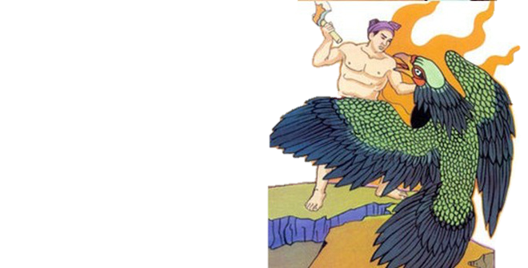

VẬN DỤNG
Nhóm 1,2: Viết đoạn văn
Nhóm 3,4: Vẽ tranh
Nhóm 5,6: Làm thơ, dựng hoạt cảnh

Slide 31
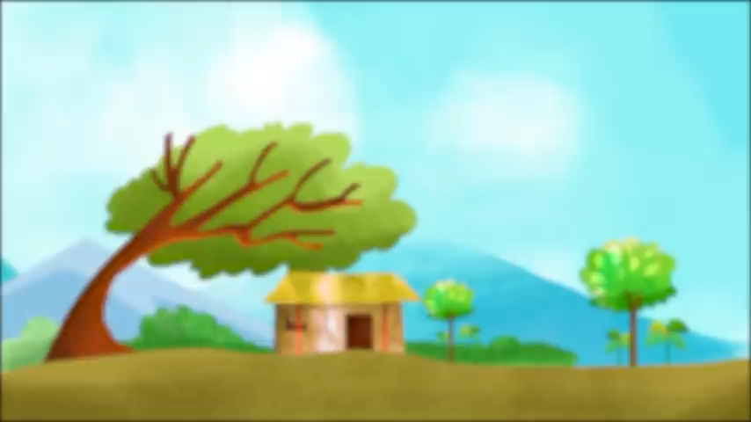

Slide 32






THANK YOU
Giáo án đăng ký bản quyền của Kim Dung 0336032445 https://www.facebook.com/phamkimdung25/

